Slide 1











Ed ora come sempre è il momento
di scoprire i numeri
della nostra attività stagionale
Parte 2

Slide 2

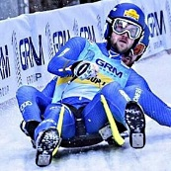

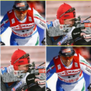

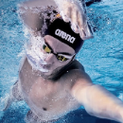
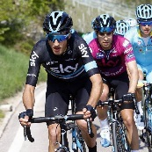
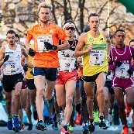

GLOBALMENTE
nel corso dell’anno
siamo stati impegnati
in:

Slide 3
940
GIORNATE GARA
+218 rispetto al 2020
7.514
GIORNATE CRONO
+1.954 rispetto al 2020

Slide 4
Quindi , Omicron o no, riscontriamo
Un certo incremento rispetto all’anno precedente
sia nelle
GIORNATE GARA
che nelle
GIORNATE CRONO
come evidenziato dai grafici qui sotto riportati
GIORNATE GARA
GIORNATE CRONO
940
7.514
722
5.560
+ 218
+1.954
2021
2020
2021
2020

Slide 5
Relativamente agli
sport più cronometrati
esaminiamo ora
i dati del 2021
confrontandoli con quelli
dei 2 anni precedenti

Slide 6

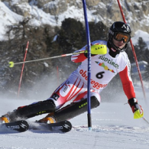




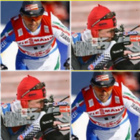
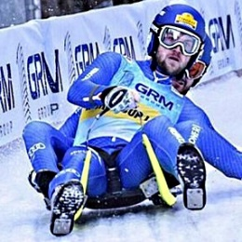
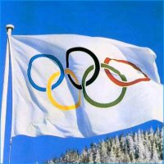
GIORNATE GARA

Slide 7

HOCKEY
913
605
431
+174
-482
2021
2020
2019

Slide 8

SCI ALPINO
173
113
79
- 34
-60
2021
2020
2019

Slide 9
PALLAMANO
115
66
56
+10
-59
2021
2020
2019

Slide 10

NUOTO
55
38
19
+36
-19
2021
2020
2019

Slide 11

CICLISMO
37
32
21
+11
-16
2021
2020
2019

Slide 12
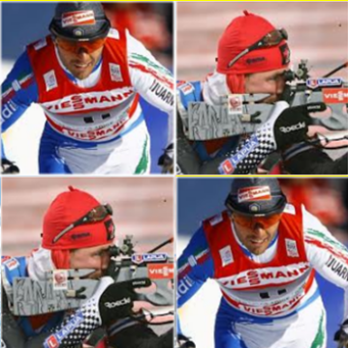
SCI NORDICO
(fondo + biathlon)
49
42
32
-10
-7
2021
2020
2019

Slide 13
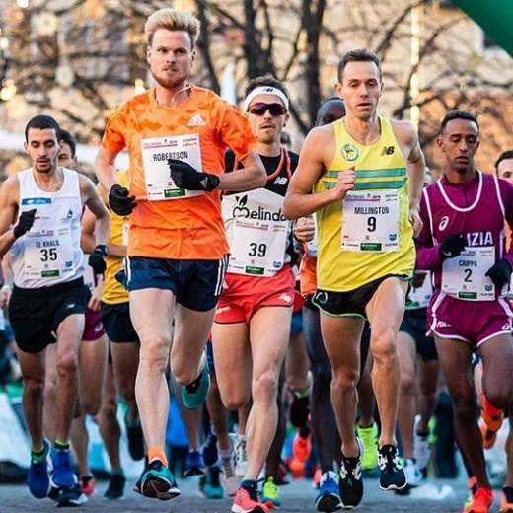
ATLETICA
61
17
2
+15
-59
2021
2020
2019

Slide 14

SLITTINO
28
16
14
-2
-12
2021
2020
2019

Slide 15
ALTRI SPORT
64
40
22
+18
-42
2021
2020
2019

Slide 16
Per le
GIORNATE - CRONO
sempre per non annoiarvi troppo
non proponiamo i grafici
perché sono simili alle
GIORNATE - GARA

Slide 17

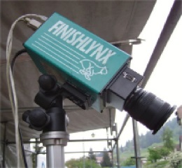
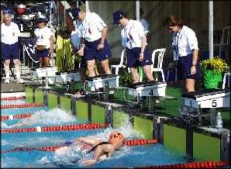
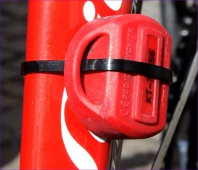




relativamente ai
servizi
“specialistici”
il consuntivo
stagionale è
il seguente:

Slide 18

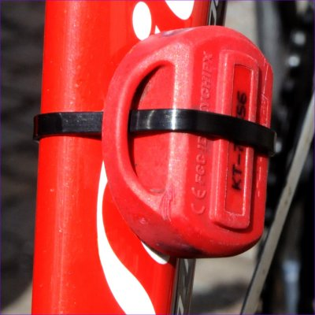
elaborazioni
194
+50 rispetto alla
scorsa stagione
fotofinish
+2 rispetto alla
scorsa stagione
6
piastre nuoto
+20 rispetto alla
scorsa stagione
53
transponder
34
+11 rispetto alla
scorsa stagione

Slide 19


Ad ogni buon conto
Covid o non Covid
compiuto il 21° anno del terzo millennio
nella classifica nazionale siamo ancora
SALDISSIMAMENTE
al posto numero
1

Slide 20
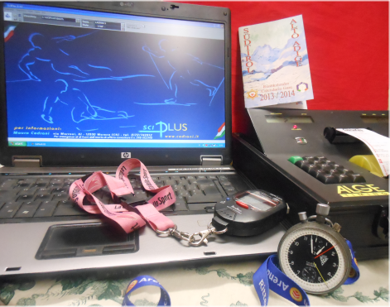
… e veniamo a noi
per esaminare
i più attivi
come numero
di servizi

Slide 21



IL PODIO
Mauro
Mischiatti
96
Dario
Costa
85
Toni
Ambach
76
2
1
3
Fine parte 2

